Slide 1
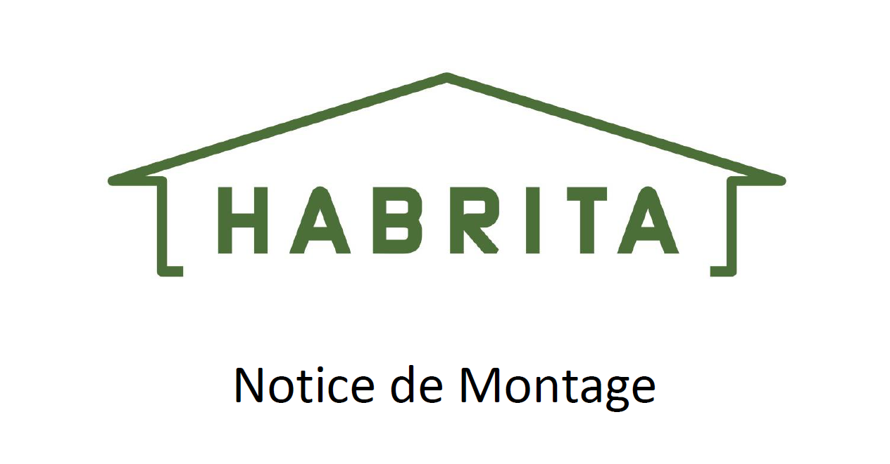
PANNEAUX BRISE VUE MOUCHARABIEH
POUR COTES 3,60 M
POUR PERGOLA
Réf : PER BI M36

Slide 2


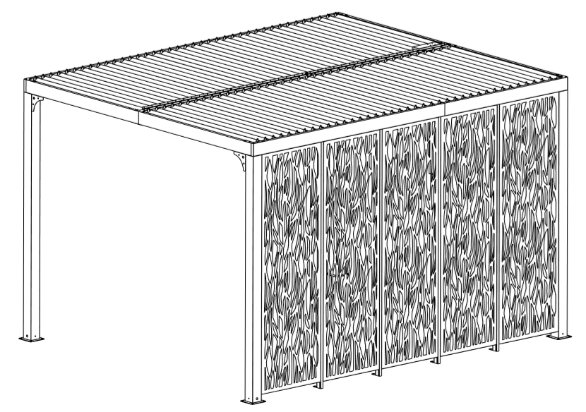
PANNEAUX BRISE VUES – COTE 3,60M – POUR MODELE PER 3630 BI
Réf : PER BI M36
NOTICE A LIRE ATTENTIVEMENT ET A CONSERVER
EN CAS DE PRÊT OU DE VENTE DE LA PER BI M36 VOUS DEVEZ COMMUNIQUER CETTE NOTICE A L’ACQUEREUR

Slide 3

IMPORTANT
ATTENTION :
Ces panneaux sont fabriqués avec des matériaux qualitatifs. Les panneaux brise-vue HABRITA représentent une protection contre les dommages causés par le soleil, la pluie légère, la sève et un peu de neige. Veiller à ancrer correctement la structure des panneaux PER BI M36 FORESTA. Consulter le guide pour connaitre les détails sur leur ancrage. Il incombe à l’utilisateur d’assurer une pose et un ancrage adéquat et de les conserver correctement posés et exempt de neige et de débris. Veiller à lire et à s’assurer de bien comprendre les détails de l’installation, les avertissements et les mises en garde avant d’entreprendre l’installation des panneaux brise vue PER BI M36 HABRITA.
SECURITE :
Certaines pièces peuvent être coupantes. Il faut être prudent lors de la manipulation des éléments.
Toujours porter des gants, des lunettes de protection et des vêtements à manches longues lors de l’assemblage ou pendant toute opération de maintenance sur votre produit.
Ne pas tenter de construire le produit dans des conditions venteuses ou humides. Pour éviter les blessures, ne pas laisser les enfants jouer autour ou à proximité de la zone d’assemblage du produit.
Ne pas grimper ou ne pas se tenir debout sur le toit du produit.
Ne pas laisser la neige s’installer sur le toit et sur les panneaux, veiller à dégager ceux-ci pour faciliter l’écoulement, et cela de façon régulière dans la journée.
DANGER :
Avant d’entreprendre l’installation, vérifier les autorisations nécessaires et les règlementations auprès de votre mairie concernant les abris temporaires.
Choisir correctement l’emplacement où placer votre pergola PER 3630 BI et vos panneaux brise vue PER BI M36.
Ne pas placer le produit face aux vents dominants.
Choisir votre emplacement avant de commencer le montage. Vous assurer que la surface de montage est nivelée et qu’il n’ y a pas d’objets pointus afin d’éviter tous risques de rayures ou de dommages sur le produit.
VOUS TENIR ELOIGNE DES FILS ELECTRIQUES.
Eviter les lignes électriques, les branches d’arbres et les autres types de structures. Avant de creuser, vérifier la présence de tuyaux ou de fils enfouis. Ne pas installer la pergola HABRITA à proximité d’un toit ou de toute autre structure pouvant laisser tomber de la neige, de la glace ou des débris. Ne Suspendre AUCUN objet au toit ou aux câbles de soutien.
Attention, en cas de non respect des recommandations de montage, la garantie ne pourra pas être appliquée.

Slide 4
INFORMATIONS COMPLEMENTAIRES
LA GARANTIE NE CONCERNE PAS :
Les griffes, empreintes, éclats, coups ou brûlures – les défauts ou détériorations provoqués par un usage différent de celui pour lequel le produit a été conçu, par une mauvaise utilisation ou par le non-respect de la notice de montage, guide de pose ou des conseils d’utilisation et d’entretien ;
Les détériorations ou défauts provoqués lors de la livraison, de l’installation ou du montage, par le distributeur, l’installateur ou le consommateur ;
Les défauts d’aspect visibles lors de la livraison du produit ;
Les modifications d’aspect du produit consécutives à l’usage, en particulier pour les éléments soumis à l’usure ;
Les produits qui ont été entreposés dans des conditions inadaptées ;
Délais de la garantie :
La garantie prend effet le jour d’achat par le consommateur et est valable 2 ans sur l’ensemble des pièces qui composent les panneaux brise vues moucharabieh.
La garantie couvre les pièces reconnues défectueuses par FORESTA, résultant, par exemple, de vices de fabrication matière-première.
Demande de garantie :
Toute demande de garantie doit être formulée au revendeur uniquement ;
Accompagner votre demande d’une description écrite et claire de l’avarie constatée, ainsi que de photos claires, précises et détaillées.

Slide 5
IMPORTANT
Au moment de la livraison du produit :
Procéder à l’inventaire complet des pièces avant de commencer le montage.
En cas de doute sur l’état d’une pièce, ne pas commencer le montage et solliciter une prestation de garantie par écrit en recommandé avec accusé de réception, dans les 10 jours maximum qui suivent la réception du colis.
Le montage du produit doit être réalisé 1 mois maximum après la livraison du produit.

Slide 6
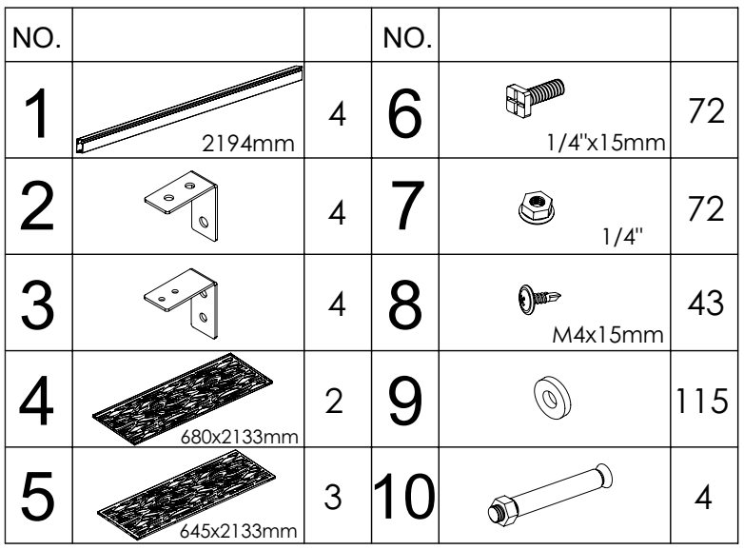
Les pièces pour l’assemblage

Slide 7
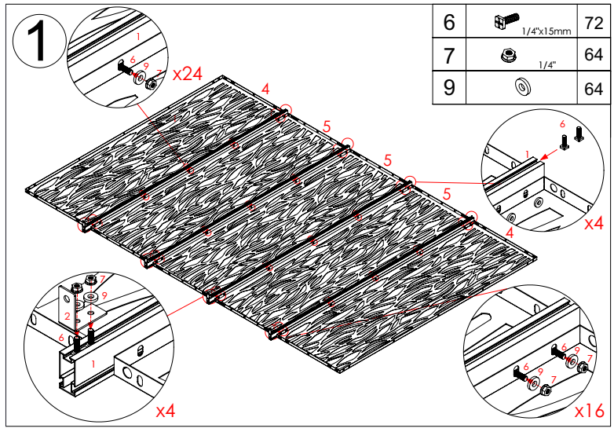
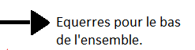

Slide 8
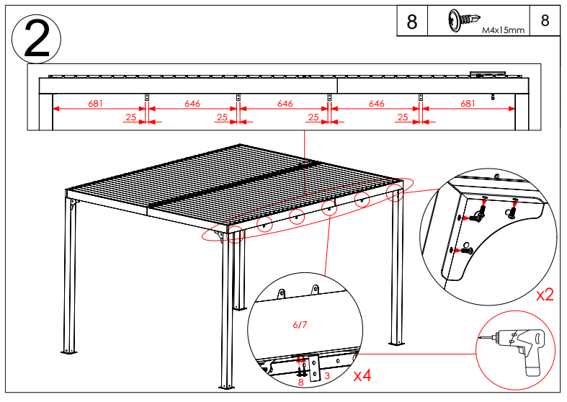

Slide 9
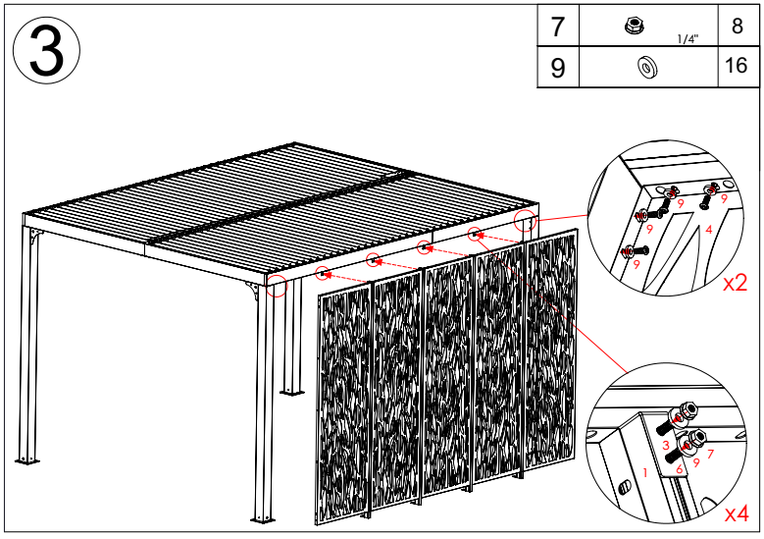

Slide 10
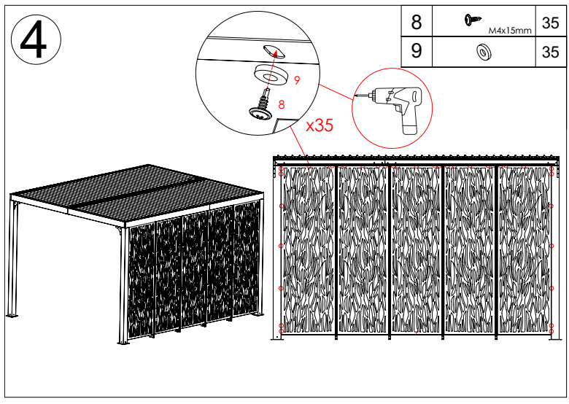

Slide 11
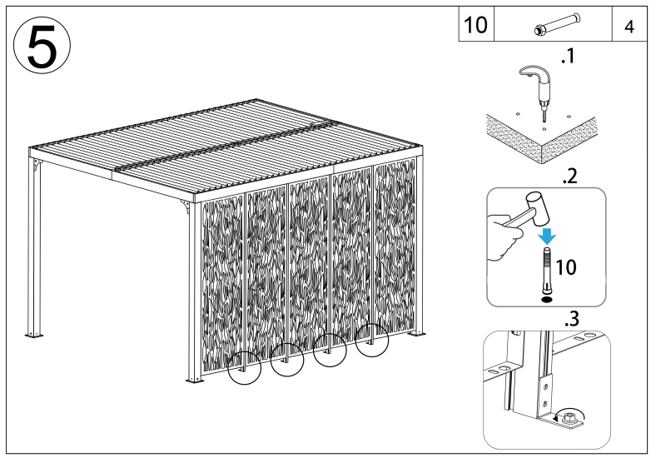
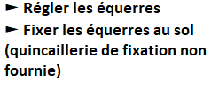

Slide 12
IMPORTANT
► Protection des panneaux brise vues :
En vue d’augmenter la durée de vie des panneaux brise vue PER BI M36 de la pergola PER 3630 BI, nous vous conseillons, à l’entrée de l’hiver, de :
Décrocher ceux-ci de leur emplacement selon la procédure qui suit,
Nettoyer ceux-ci,
Réunir ceux-ci correctement,
Protéger ceux-ci dans un carton isolant et protecteur,
Stocker ceux-ci dans un endroit sec, à l’abri de l’humidité et de la poussière,
Stocker les barres d’assemblage dans un endroit sec et isolé,
Stocker toute la quincaillerie d’assemblage dans une boite à l’abri de l’humidité.

Slide 13
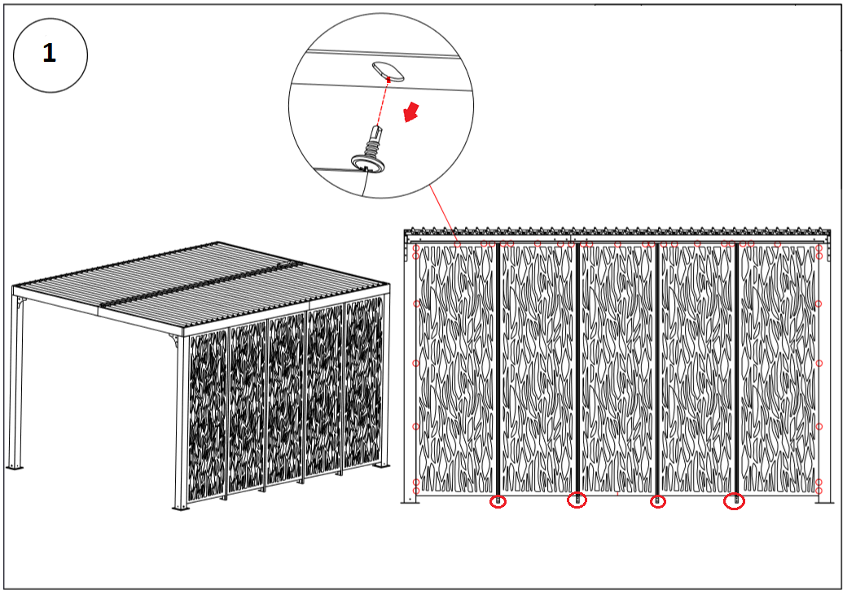
DETACHER LES 5 PANNEAUX ET LES PIEDS

Slide 14
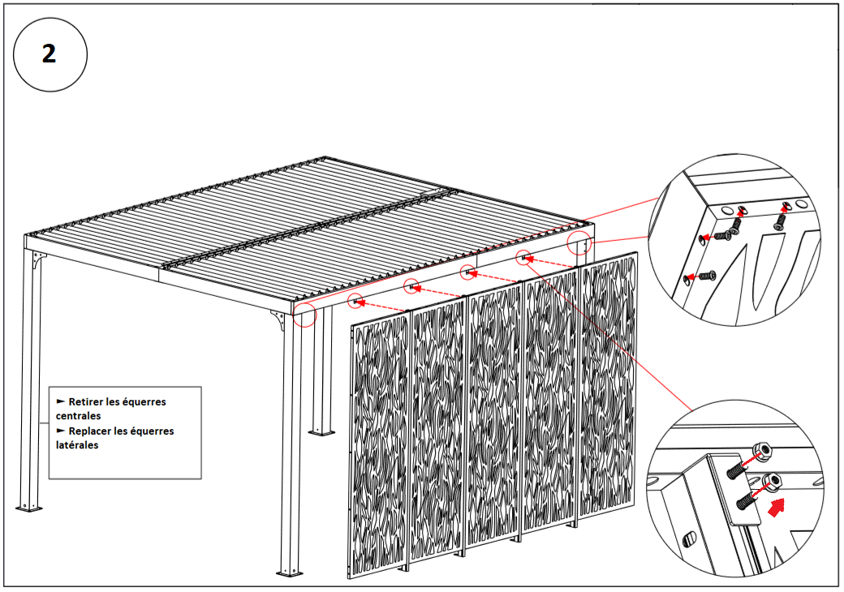
RETABLIR LA STRUCTURE DE LA PER 3630 BI

Slide 15
IMPORTANT
Le fabricant décline toute responsabilité dans les dégâts éventuels causés par le non-respect des instructions d’installation du présent document, décline toutes responsabilités en cas de modification arbitraire des pièces d’origine. La corrosion des pièces métalliques : sur votre pergola et panneaux moucharabieh certaines pièces de jonction ou de fixation au sol peuvent être en acier. Nous vous recommandons , en cas de brouillard salin d’entretenir les pièces de votre pergola et panneaux moucharabieh. Le produit n’est pas garanti contre la corrosion due au vent salin.
CONSIGNES D’ENTRETIEN
Nettoyer à l’eau claire ou avec des produits au PH neutre,
Déblayer les feuilles qui peuvent obstruer le toit et les gouttières d’évacuation .

Slide 16

Maj :210108RR_V0

